Slide 1
모두를 위한 딥러닝
2020.07.31
Youngjo Cha
Mobile & Network Intelligence Laboratory
Notes:
섹션2 발표

Slide 2
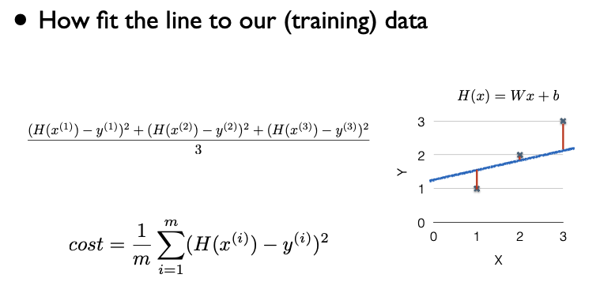
lec02 – Linear Regression
Notes:
linear regression이란, x와 y의 선형관계
예측값과 실제값의 차이를 구해서 cost함수를 만들어준다. 제곱을 하는 이유는 마이너스 값 때문에.
그리고 다 더해서 평균을 내어 이 값이 최소가 되어야 (즉 cost가 최소가 되어야) 잘 된 예측

Slide 3
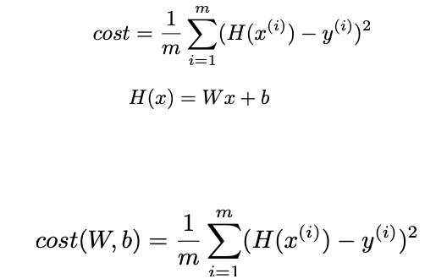
lec02 – Linear Regression
Notes:
H(x)는 hypothesis이고, cost 함수는 예측값과 실제값의 차이.
결론적으로 cost함수는 W와b의 함수가 된다.

Slide 4
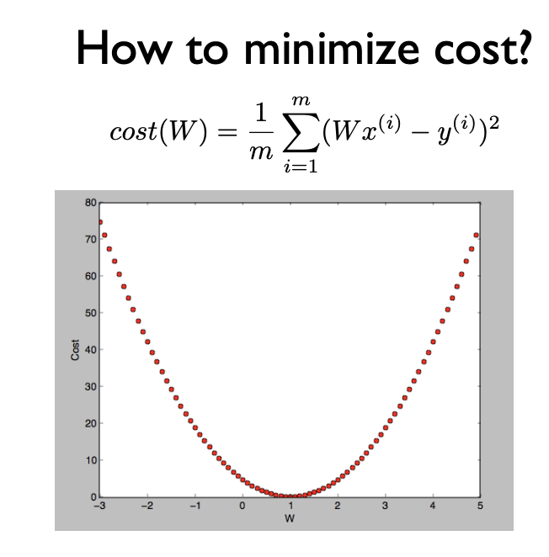
lec03 – Minimizing Cost
Notes:
목표는 cost의 값을 minimize하는 W,b를 찾는것.
간단한 예시를 위해 b=0일때의 cost함수가 그림.
w=1일때, cost가 최소가 된다는 것을 알 수 있다.
구하려면 미분을 해서 찾아가면 된다는 것도 알 수 있다.

Slide 5
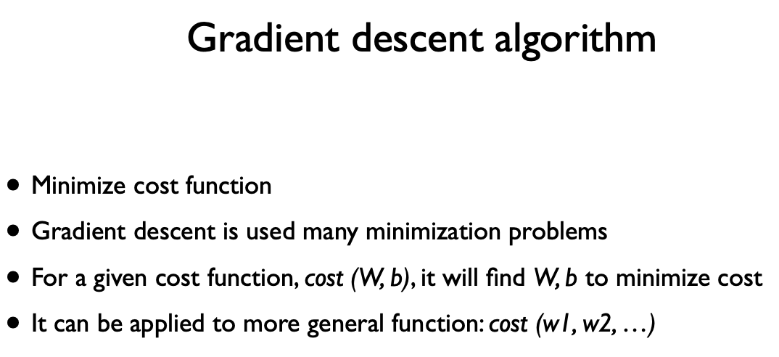
lec03 – Minimizing Cost
Notes:
최소점 (global minimum)을 찾기 위한 알고리즘이 gradient descent 알고리즘

Slide 6
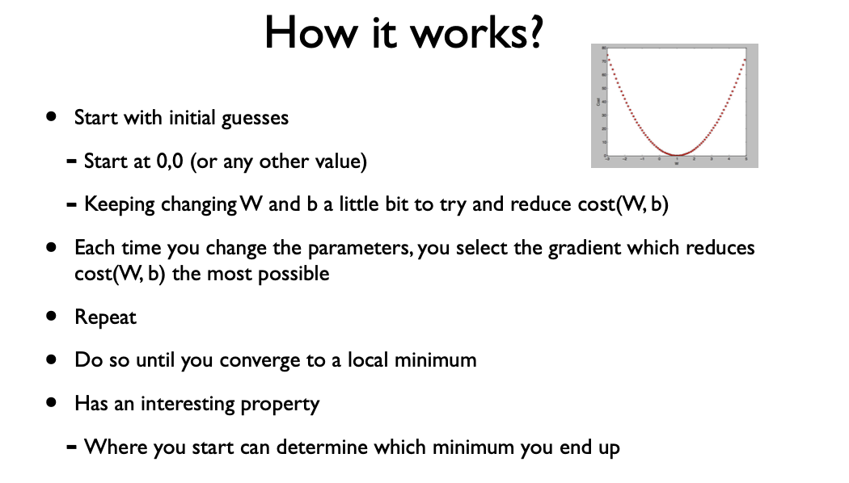
lec03 – Minimizing Cost
Notes:
등산에서 정상에서 내려가있는 경사를 찾아 조금씩 내려가서 지상에 닿는 것 처럼
어떠한 점에서 시작하더라도 최소점에 도달할 수 있다.
기울기를 내려가서 찾고

Slide 7
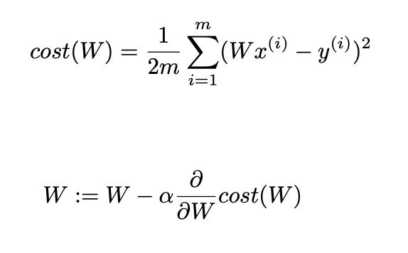
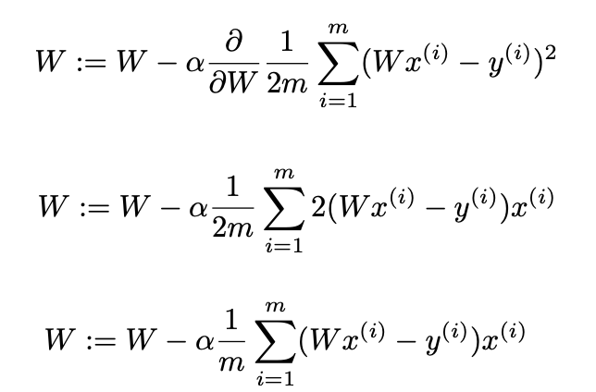
lec03 – Minimizing Cost
Notes:
미분을 통해서 구하면 된다.
미분을 하는 과정.
미분을 편하게 하기 위해 ½를 곱했다.
W를 업데이트

Slide 8
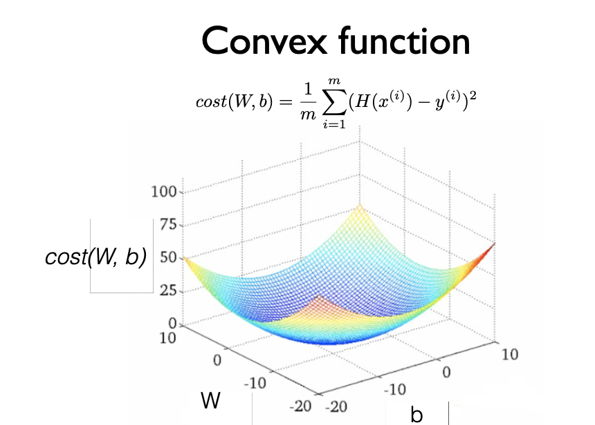
lec03 – Minimizing Cost
Notes:
중요한 것은 cost함수가 convex function의 모양이 되어야 한다는 것이다.
그래야지 어떤 점에서 시작하던 간에 gradient descent 알고리즘을 사용하면 최저점에 도달할 수 있다.
만약 울퉁불퉁한 모양이라면 시작한 점에 따라서 구하는 최저점이 달라질 수 있다.

Slide 9
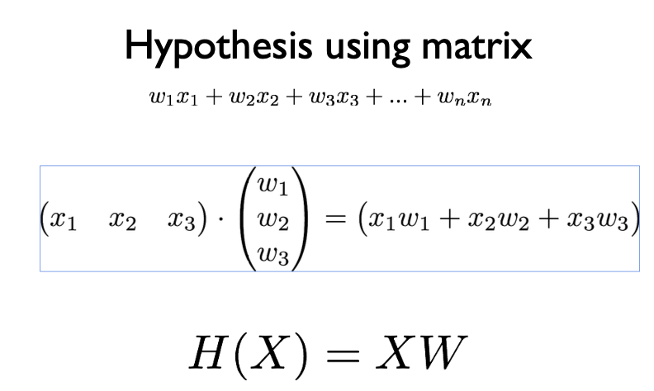
lec04 – Multivariable Regression
Notes:
multivariable에서 식을 풀어서 적는 것 보다 행렬의 곱셈을 이용해서 표현하면 편하고
XW이렇게 표현한다.

Slide 10
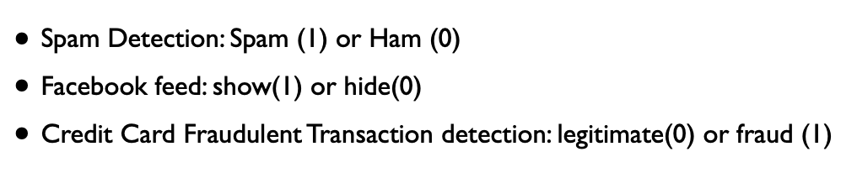
lec05 – Logistic(regression) classifier
Notes:
logistic regression은 linear regression과 다르게

Slide 11
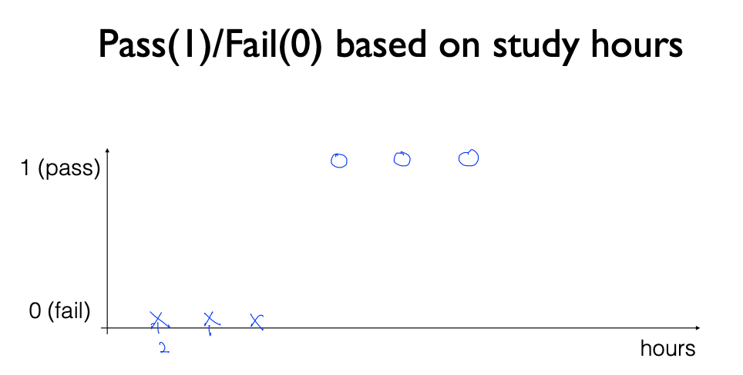
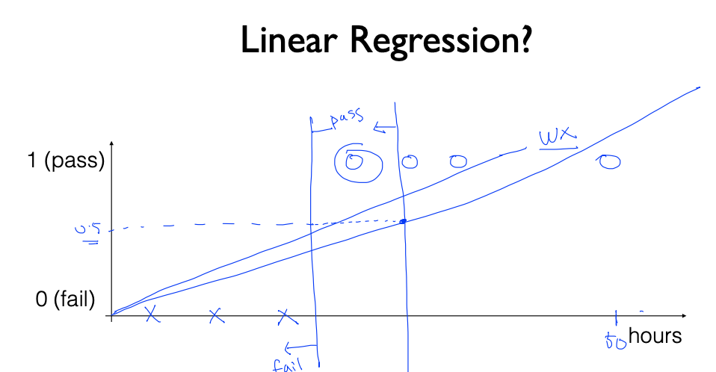
lec05 – Logistic(regression) classifier

Slide 12
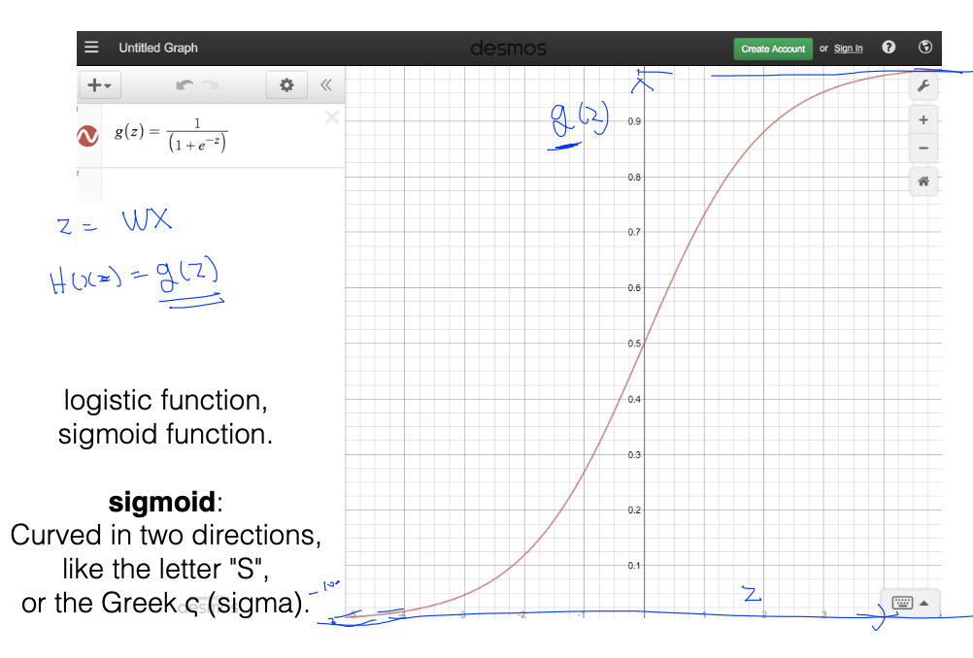
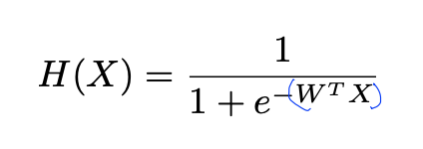
lec05 – Logistic(regression) classifier
Sigmoid

Slide 13
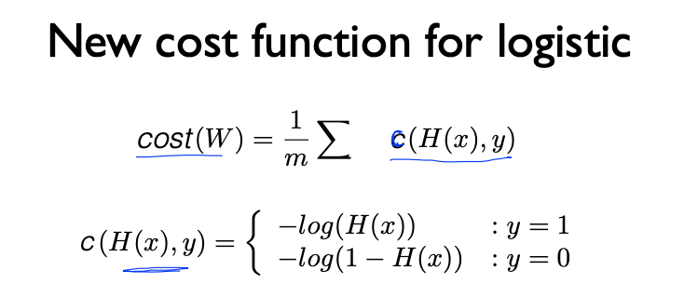
lec05 – Logistic(regression) classifier
Notes:
cost 함수를 구하면 이렇게 된다.

Slide 14
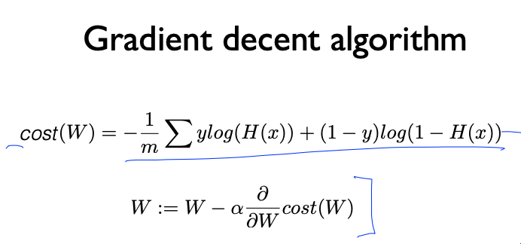
lec05 – Logistic(regression) classifier

Slide 15
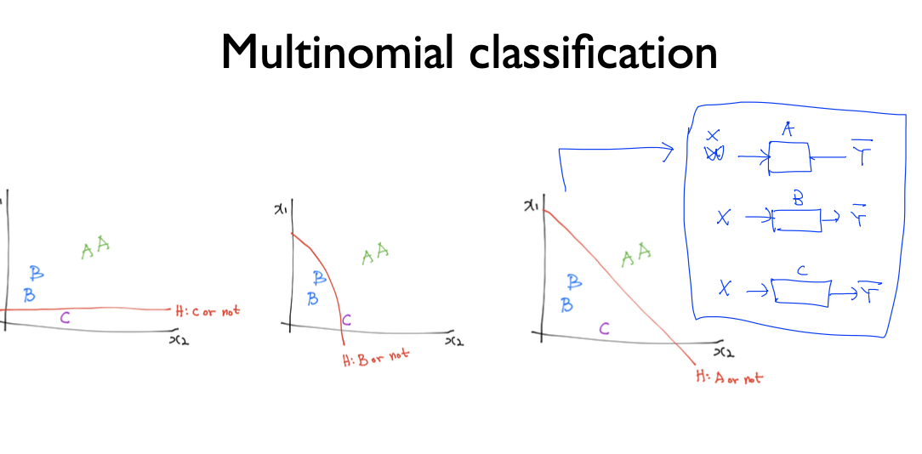
lec06 – Softmax Classifier

Slide 16
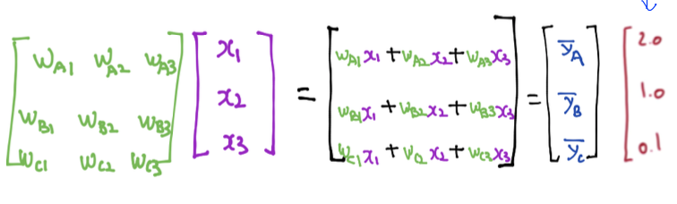

lec06 – Softmax Classifier
Notes:
모델이 각각 나오고 여기에 각각 시그모이드 함수를 취하게 되면 모델이 굉장히 복잡해진다.
그래서 소프트맥스 함수를 사용한다.

Slide 17
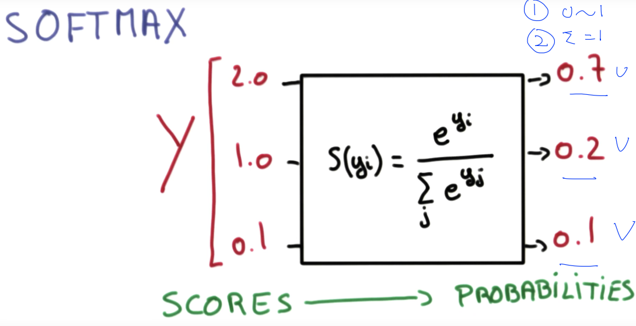
lec06 – Softmax Classifier

Slide 18
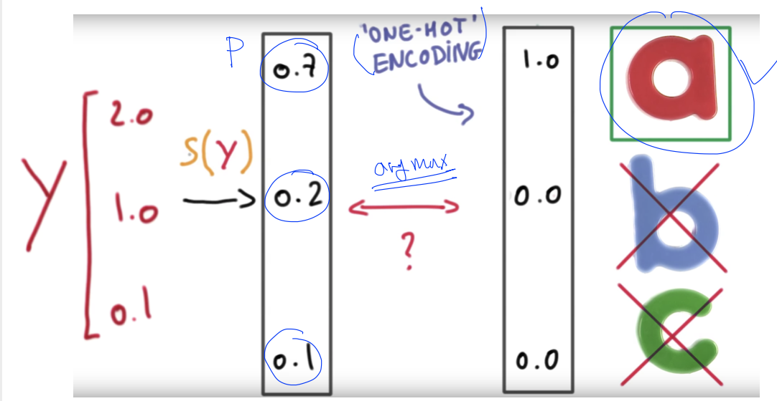
lec06 – Softmax Classifier

Slide 19
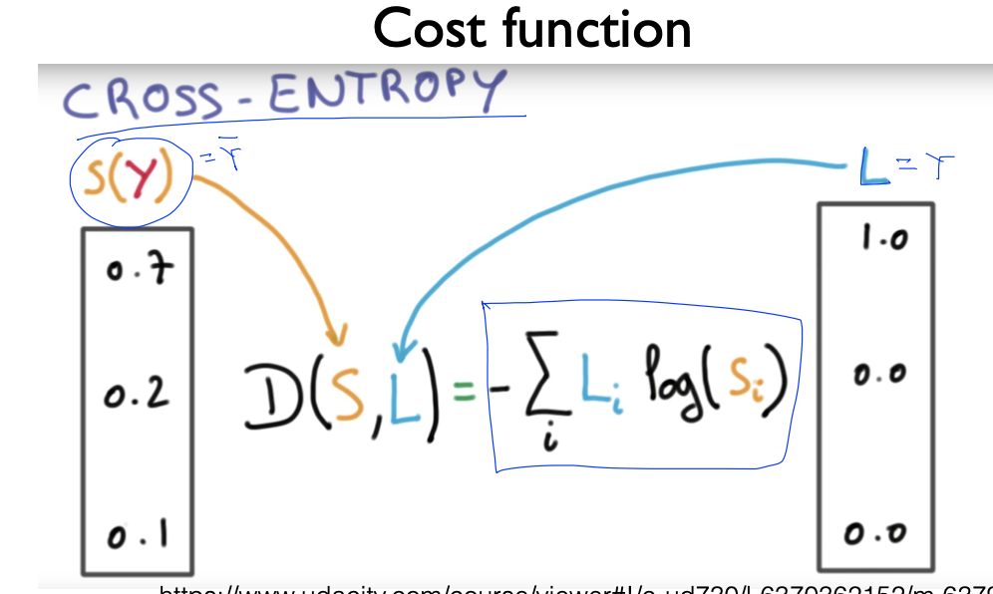
lec06 – Softmax Classifier

Slide 20
챗봇 기본 용어
2020.07.31
Youngjo Cha
Mobile & Network Intelligence Laboratory
Notes:
섹션2 발표

Slide 21
기본 용어
인텐트 (Intent)
자연어로 이야기했을 때, 말하는 사람의 발화 의도
예] 소리가 너무 작아 -> (Intent) : Volume_up
대화 문장, 말뭉치 (Utterance)
인텐트를 표현하는 다양한 예시 문장들.
인공지능을 학습시키기 위한 교육 자료
예] Volume_up의 Utterance
소리 좀 키워줘.
소리가 작아, 볼륨 높여 ….

Slide 22
기본 용어
엔티티, 구성요소 (Entity)
문장에 들어가는 구성 요소들.
예] 라디오 소리 조금만 키워줘
시나리오 (Scenario)
미리 설계된 대화의 흐름
예] 사용자가 배송상황을 알려달라고 할 때의 시나리오
알았다고 대답 -> 송장번호를 알려달라고 문의 -> 1) 송장번호를 모른다하면 로그인으로 연결 2) 송장번호 안다고 하면 송장번호에 맞춰 배송상황 노출 or 틀린 송장번호 일 경우는 재질의
Notes:
엔티티 – 주로 명사 형태

Slide 23
기본 용어
슬롯 채우기 (Slot Filling)
몇 개의 정보를 알아내야 답을 줄 수 있을 때, 그 몇개의 정보(slot)을 다 채워 넣는 (filling) 것으로, 모든 슬롯이 다 채워질 때까지 질문한다.
예] ’날씨 알려줘’
1) 위치 (어디의 날씨) + 2) 시간 (오늘? 내일? 다음주?) + 3) 날씨 항목 (온도? 습도? 비오는지? 아니면 전체 다?)
스몰 토크 (Smalltalk)
일상적 대화. 사교적 커뮤니케이션을 위한 대화들.

Slide 24
기본 용어
자연어 생성 (NLG : Natural Language Generation)
1) 새로 생성하는 법
2) 일정한 규칙에 맞게 만들어 내는 법.
예] TV 가격 문의가 들어올 때 자연어 생성을 한다면,
1) 인공지능에서 알아서 생성
2) 규칙에 맞게 “요청하신 ’@TV종류’는 ‘@DB에서 불러온 가격’원 입니다.” 라고 생성.

